Slide 1
Modelleren in UGM Henri Korver StUF Expertgroep 11 mei 2017 La Vie, Utrecht

Slide 2
Automatische conversie SIM -> UGM
Namen worden geconverteerd naar camelCase
Stereotypes worden hernoemd
Objecttype -> Entiteittype
Referentielijst -> Tabelentiteit
Attribuutsoort -> Element
Relatiesoort -> Relatie
Gegevensgroep -> Groep
Er worden extra tagged values gegenereerd:
Formeel patroon
Minimum lengte, Minimum waarde, Maximum waarde
Er worden traces gegenereerd
Class niveau -> trace
Attribute niveau -> SourceAttribute

Slide 3
Transformatie-script SIM -> UGM (met traceability)

Slide 4
Handmatige modelleer-acties
Platslaan relaties
Platslaan entiteittypen
Samenvoegen elementen
Samenvoegen groepen
Samenvoegen relaties
Opvoeren inverse relaties
Formeel specificeren formaat elementen
Inkorten elementnamen

Slide 5
Handmatige aanpassingen
Notes:
Verschillen:
Stereotypes
Camelcase
Matchgegevens
Prefix
Hekje #
Platgeslagen relatie
gegenereerd:
Stereotypes
Camelcase
Trace
SourceAttribute

Slide 6
Notes:
Relatie ligIn is platgeslagen maar het entiteittype Gemeente blijft gehandhaafd
Matchgegevens (en niet de unieke aanduiding) worden gebruikt om de platgeslagen relatie te vervangen

Slide 7
Notes:
Let op: groepen zijn niet zichtbaar
Supertype wordt de naam van het overblijvende entiteittype
Ook alle relaties van de platgeslagen objecten worden overgezet naar het samengevoegde object.

Slide 8
Notes:
Groepen kunnen ook matchgegevens hebben
Groepen hebben geen volgorde

Slide 9
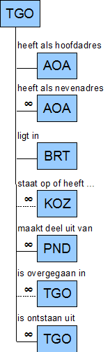
Notes:
Zoek de verschillen:
Zelfverwijzingen zijn anders
Inverse relatierichting
Alle relatiediagrammen uit het verstuffingsdocument hebben nu een UML equivalent

Slide 10
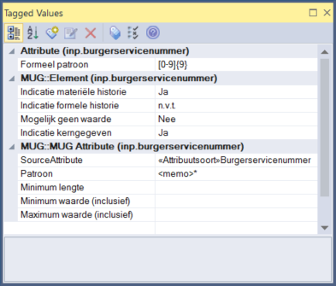
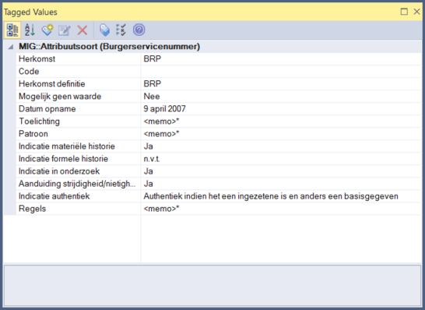
Tagged values attribute Burgerservicenummer
UGM
SIM
Notes:
Formeel patroon
sourceAttribute is een trace op attribute niveau. Een soort van inheritance want het schema-algoritme kan doorlinken naar de tagged values van het SIM
Herkomst niet nodig in UGM

